Slide 1
Подготовка дошкольников к обучению грамоте

Slide 2
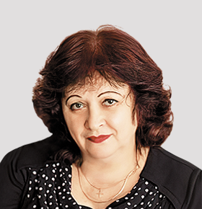
Ельцова Ольга Михайловна
Методист высшей категории кафедры теории и методики дошкольного образования, доцент. Образование: Абаканский государственный педагогический институт Факультет:Русский язык и литература Специальность: учитель средней школы
Старший преподаватель кафедры дошкольного образования ГАУ ДПО НСО ИПКиПРО, г. Новосибирск
В качестве научного руководителя курирует и оказывает научно-консультативную помощь по актуальным проблемам дошкольного образования , автор учебно-методических пособий по работе с дошкольниками, которые апробированы и внедрены в детских садах, опубликованы в крупных издательствах и профильных журналах.

Slide 3
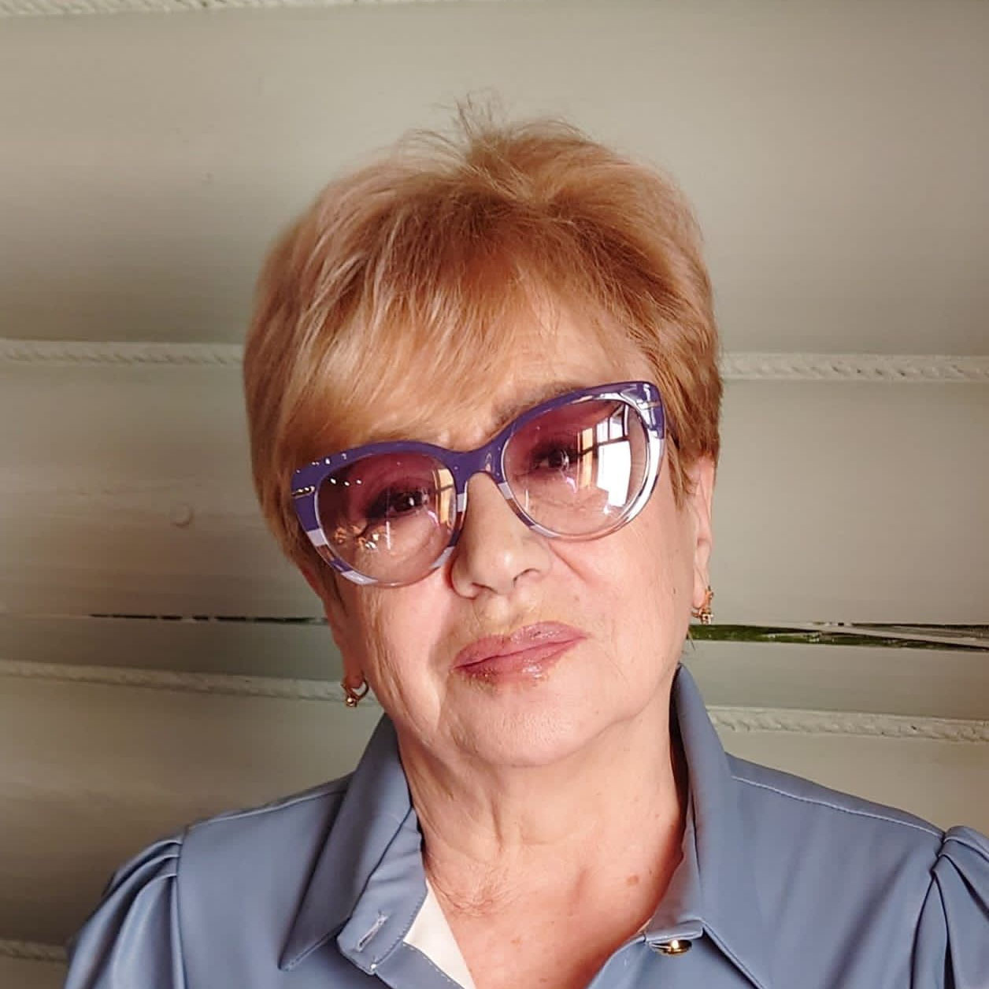
Маханева Майя Давыдовна
Кандидат пед.наук, автор 17 книг,заслуженный учитель РФ, директор МОУ «Прогимназия № 117», г. Нижний Новгород., автор парциальной программы «Синяя птица» (преемственность дошкольного и начального общего образования)
Награждена медалью К.Д. Ушинского, лауреат премии Нижнего Новгорода и др. (всего 21 награда).

Slide 4
Основные направления работы по подготовке старших дошкольников к обучению грамоте.
Развитие связной речи:
-навык построения разных типов высказывания (описание, повествование, рассуждение);
-знания о структуре текста (начало, середина, конец) и способах связи между предложениями (0цепная и параллельная связь);
-словесный состав предложения (речь – предложение – слово - звук).

Slide 5
Подготовка к обучению чтению:
-звуковой анализ слова;
-деление слов на слоги;
-работа с предложением.
Подготовка к обучению письму:
-развитие руки
-подготовка к технике письма
-аналитико-синтетическая деятельность
-формирование элементарных графических умений

Slide 6
Система работы по подготовке к ОГ детей 4-5 лет.
Ознакомление с терминами «слово» и «звук»;
Знакомство с протяженностью слова и делением его на части;
Формирование правильной артикуляции;
Развитие у детей фонематического восприятия, умения выделять звуки в слове, дифференцировать их.

Slide 7
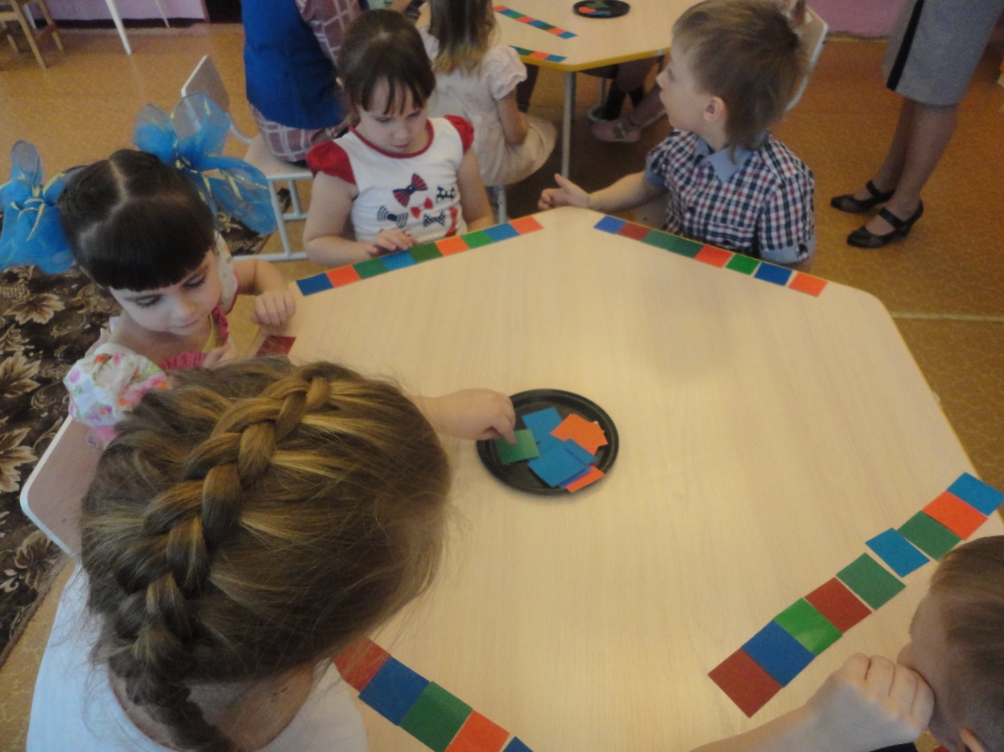
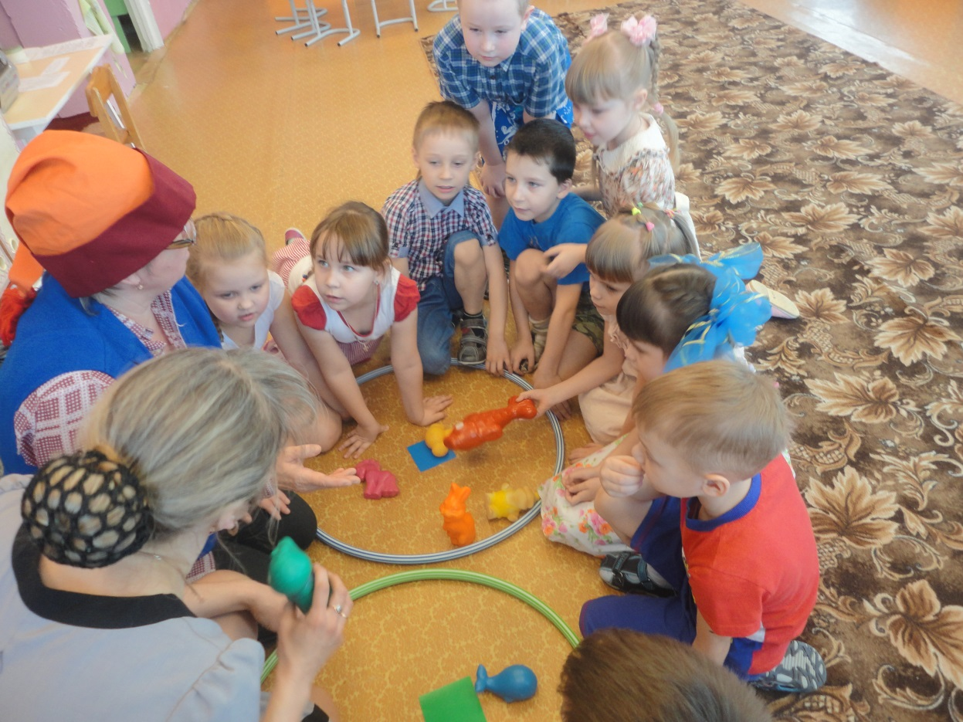
Звуковой анализ

Slide 8
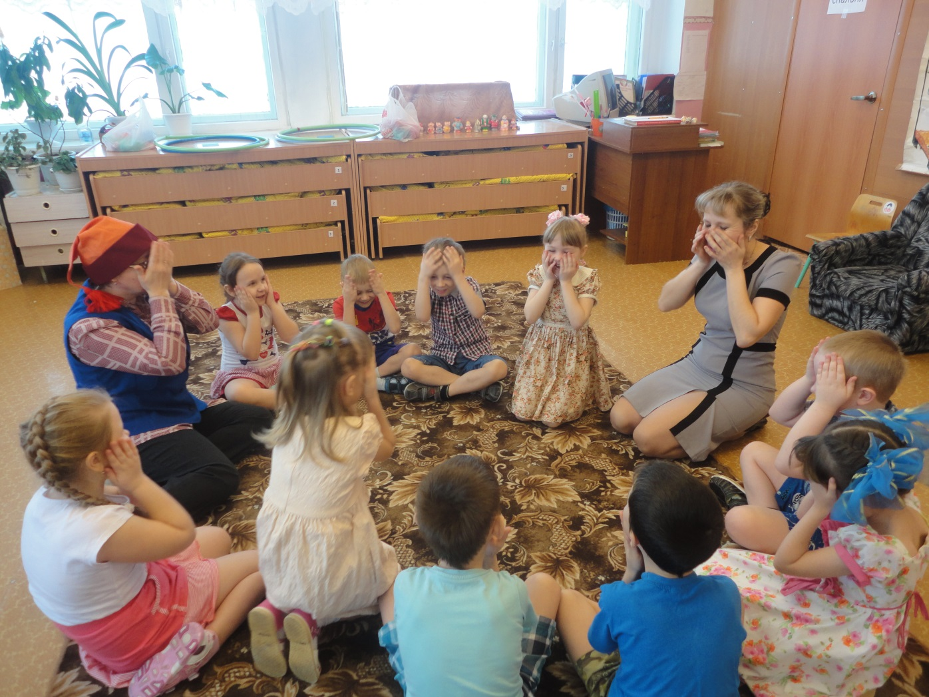
Массажные упражнения

Slide 9
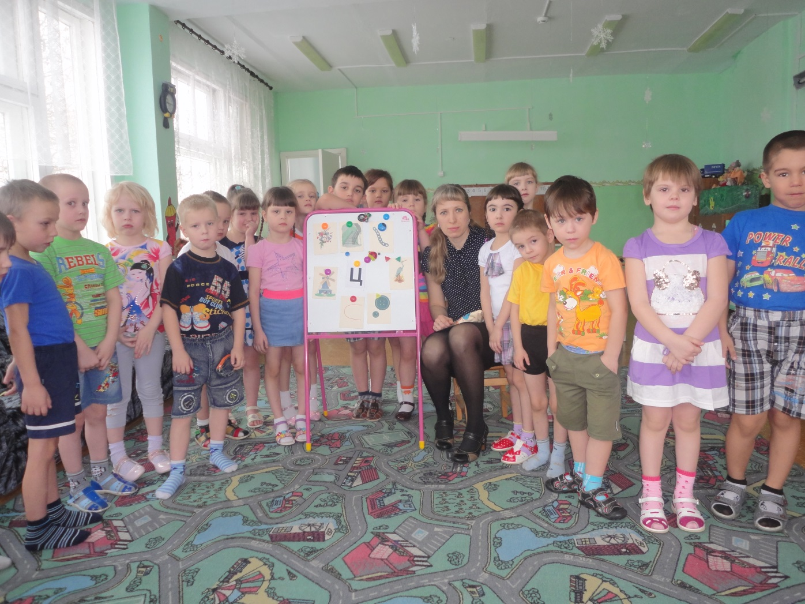
Изучение букв

Slide 10
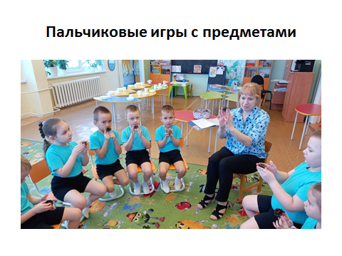
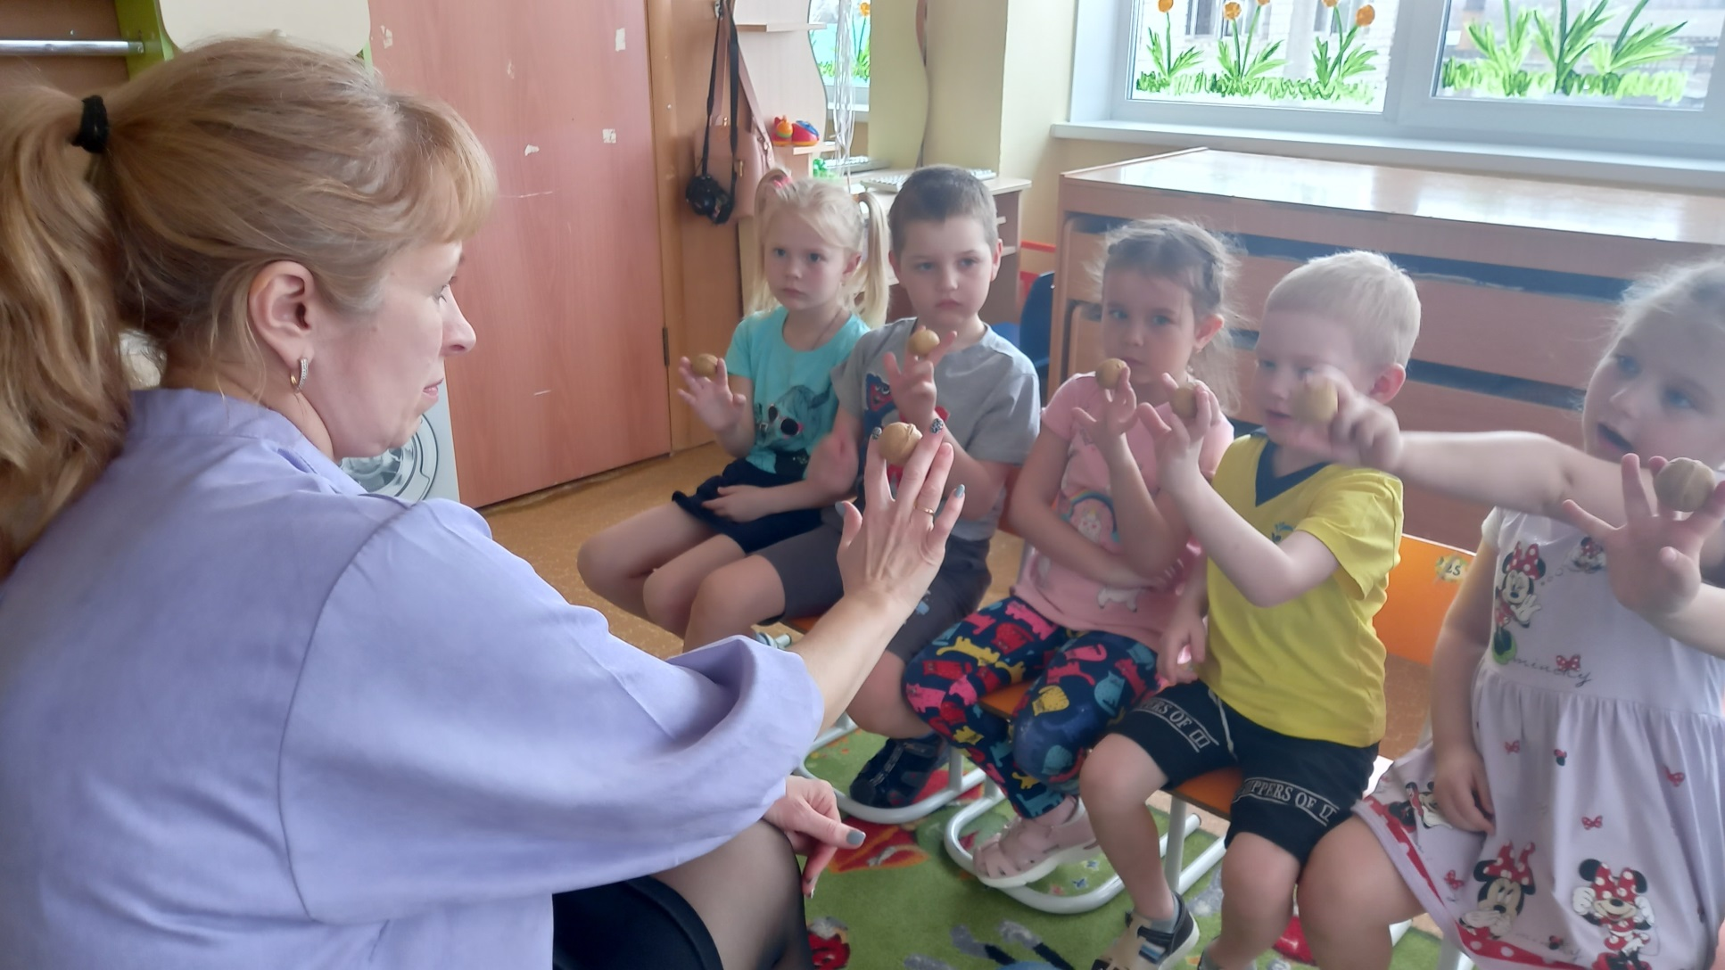
Комплексы упражнений с предметами

Slide 11
Массаж грецкими орехами

Slide 12
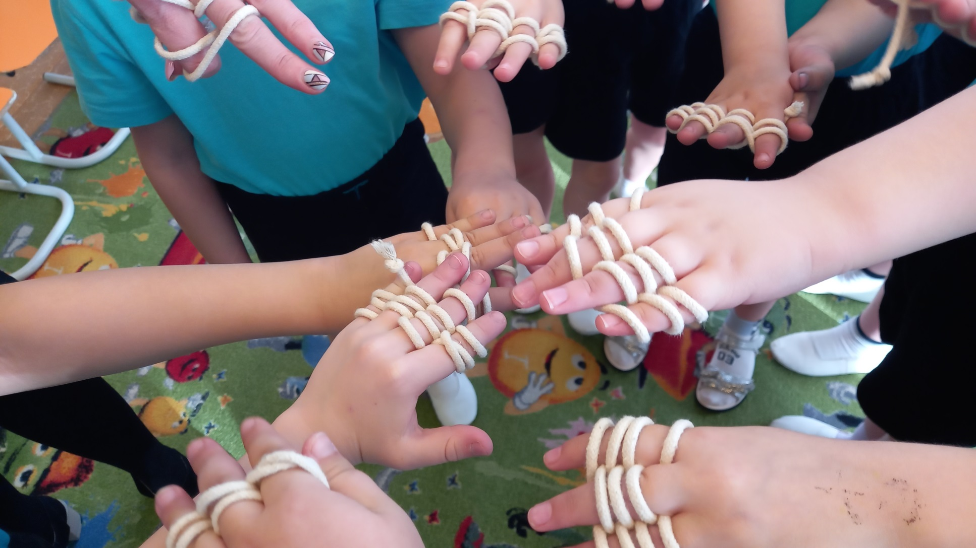
Комплекс с веревочкой

Slide 13
Периодичность занятий
Старшая группа
1– в неделю
(32 в год)
25 мин - продолжитель
ность
Подготовительная группа
1 – в неделю
(34 в год)
30 - 35 мин - продолжитель
ность

Slide 14
Средняя группа (Маханева М.Д.)
1– в неделю
(32 в год)
15-20 мин - продолжитель
ность

Slide 15
Содержание работы в подготовительной группе
-продолжение изучения звукового анализа слова;
-обучать вычленять и обозначать словесное ударение;
-Расширять знания по анализу и синтезу предложений разной конструкции;
-изучать все буквы русского алфавита;
-усваивать некоторые правила орфографии.

Slide 16
Основные направления работы в подготовительной группе.
-Словарная работа. Средства языковой выразительности.
-Словообразование. Грамматические формы и конструкции
-Ознакомление с буквами русского алфавита
-Ориентировка

Slide 17

СПАСИБО ЗА ВНИМАНИЕ

